Slide 1
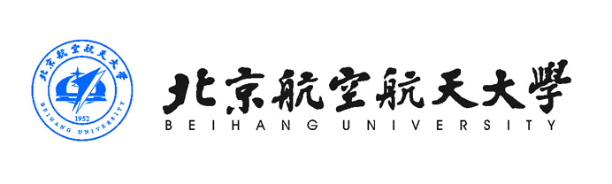
中国概况

Slide 2
中国概况
9个专题，16次课，包括2次语言实践课
两篇报告
期末考试（形式待定）
 | 出勤+作业 | 两篇报告 | 期末考试
所占分值 | 20% | 10% | 70%
要求：作业和报告必须准时交，逾期按不交处理。

Slide 3
中国概况课
序号 | 日期 | 主题 | 主讲 | 备注
1 | 9月14日 | 中国节日与风俗 | 沙茜
2 | 9月28日 | 北京概观 | 沙茜
 | 10月12日 | 语言实践（胡同游）（线上） |  | 报告
3 | 10月19日 | 中国地理概况与旅游 | 沙茜
4 | 10月26日 | 中国地理概况与旅游 | 沙茜
5 | 11月2日 | 中国简史 | 沙茜
6 | 11月9日 | 中国简史 | 沙茜
7 | 11月16日 | 中国简史 | 沙茜
8 | 11月23日 | 中国改革开放与现代经济 | 沙茜
9 | 11月30日 | 中国的科技与教育 | 沙茜
10 | 12月7日 | 中国的国家制度与外交政策 | 沙茜
11 | 12月15日 | 中国的人口政策与民族 | 沙茜
 | 12月14日 | 语言实践（参观博物馆）（线上） |  | 报告
12 | 12月28日 | 中国的传统思想与文学 | 熊瑛
13 | 1月4日 | 中国的传统思想与文学 | 熊瑛
 |  | 考试时间待定

Slide 4
第一讲 中国节日与风俗
一、中国的节日
传统节日 中国近现代节日
二、中国的风俗
婚俗 中国饮食文化 茶文化 酒文化

Slide 5
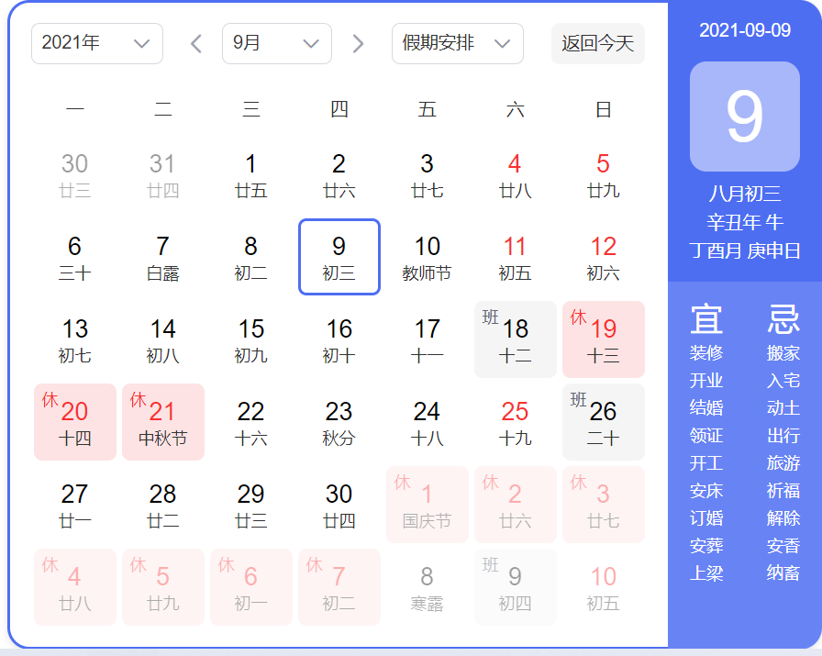
1.1 中国的传统节日
中国的传统节日大部分在农历。
农历/阴历----公历/阳历
1949年正式采用阳历
阴阳合历，加上24节气，来指导农业生产比较准确。
纪年以干支、皇帝的年号来记。

Slide 6
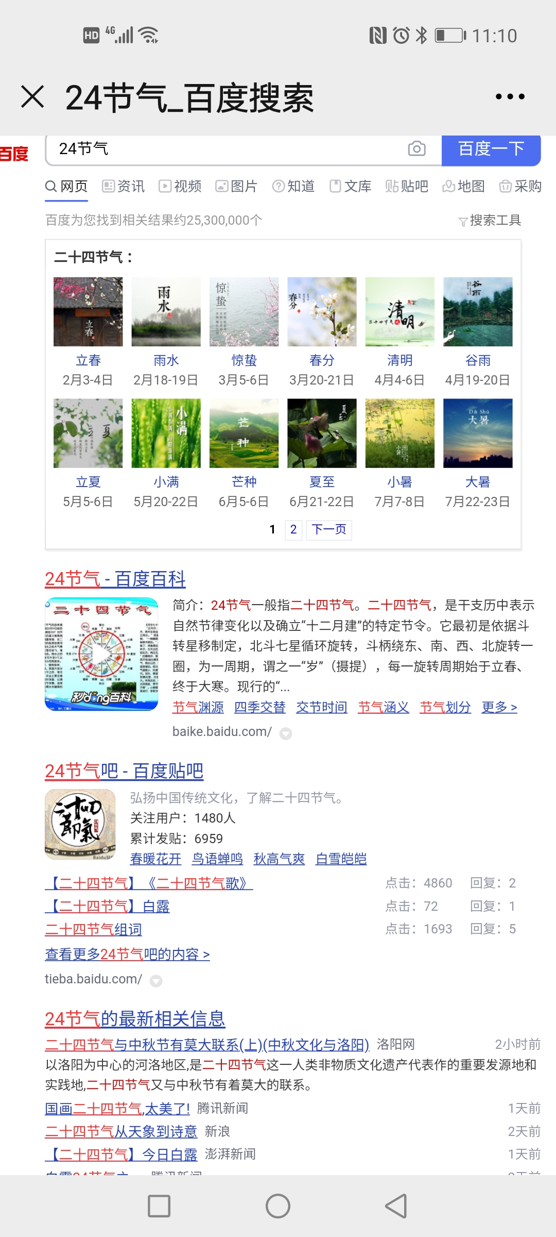
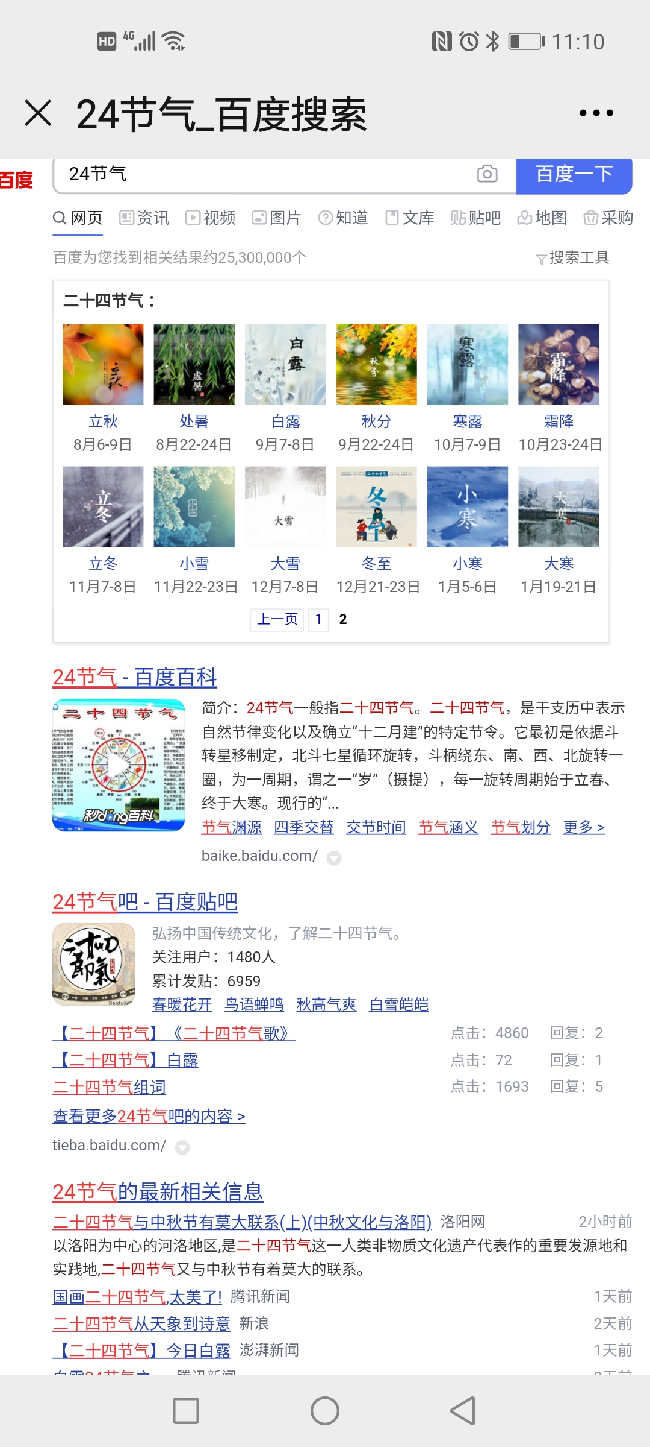
春雨惊春清谷天，
夏满芒夏暑相连。
秋处露秋寒霜降，
冬雪雪冬小大寒。
每月两节不变更，
最多相差一两天。
上半年来六廿一，
下半年是八廿三。

Slide 7
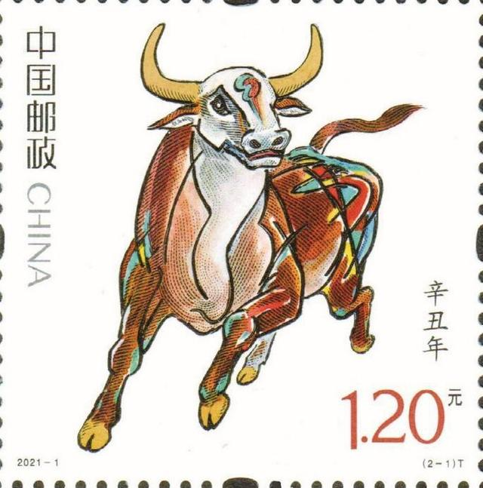
辛丑年
牛
天干（10）：
甲、乙、丙、丁、戊、己、庚、辛、壬、癸
地支（12）：
子、丑、寅、卯、辰、巳、午、未、申、酉、戌、亥
鼠、牛、虎、兔、龙、蛇、马、羊、猴、鸡、狗、猪
（12地支对应12生肖）
jiǎ yǐ bǐnɡ dīnɡ wù jǐ ɡēnɡ xīn rén ɡuǐ
zǐ chǒu yín mǎo chén sì wǔ wèi shēn yǒu xū hài

Slide 8
中国的传统节日大部分在秦代已有，到汉代成型。
传统节日与 原始崇拜 相关
迷信禁忌
神奇的传说故事
宗教
历史人物
四大有法定假日的传统节日：春节、清明节、端午节、中秋节
其他传统节日：元宵节、重阳节

Slide 9
1、 春节
来历：始于祭拜天地，祭祖祭神活动。
春天来临，农民要开始新一轮的播种，因此要庆祝、迎接这个节日。
以前叫“元旦”或“元日”。1911年后，叫“春节”。
过“年”
正月初一

Slide 10
春节
庆祝活动：办年货、大清扫、祭灶神、贴春联、吃年夜饭、守岁、拜年、穿新衣、给压岁钱、放鞭炮
儿歌
小孩儿小孩你别馋，过了腊八就是年。腊八粥，喝几天哩哩啦啦，二十三；二十三，糖瓜粘；二十四，扫房子；二十五，做豆腐；二十六，煮煮肉；二十七，宰年鸡；二十八，把面发；二十九，蒸馒头；三十晚上玩儿一宿，大年初一扭一扭！

Slide 11
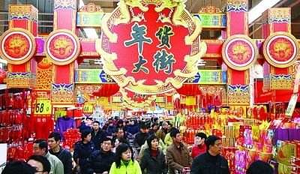
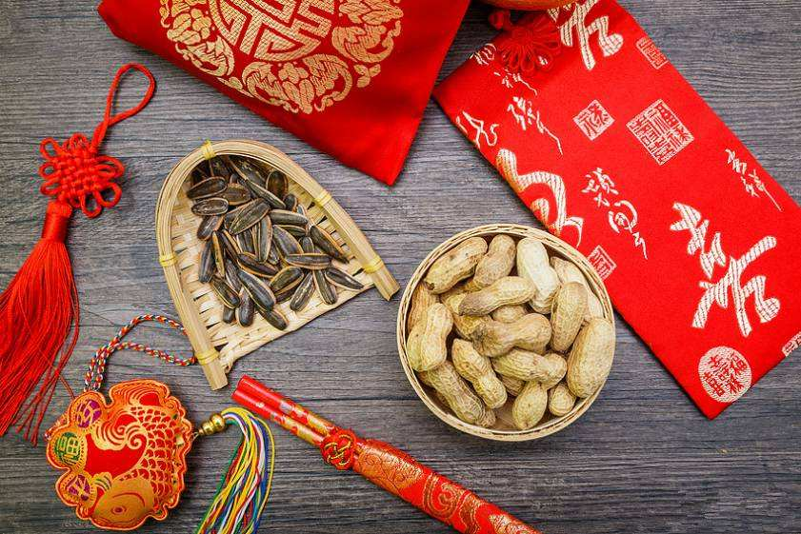
买年货

Slide 12
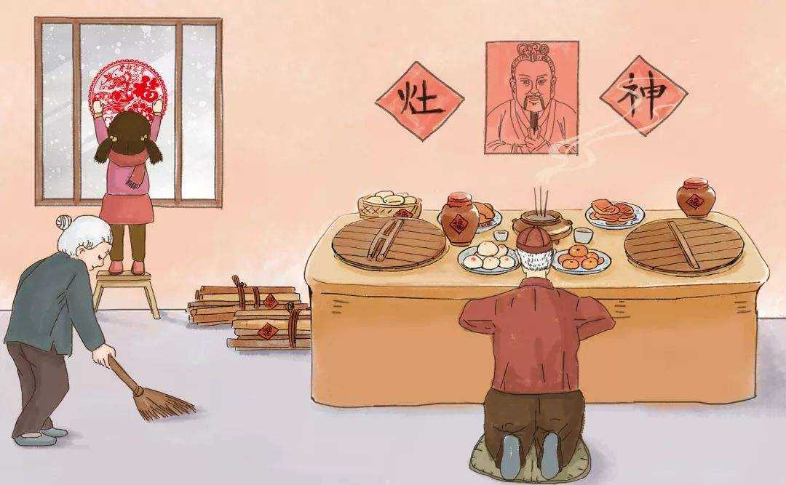
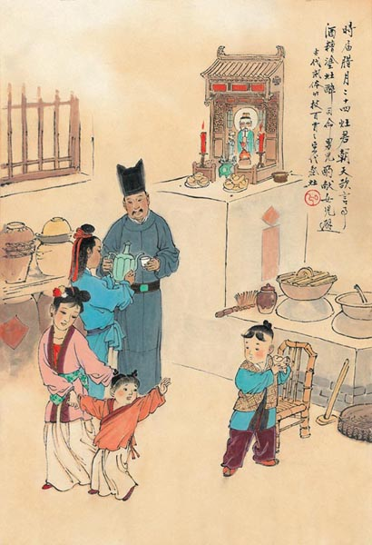
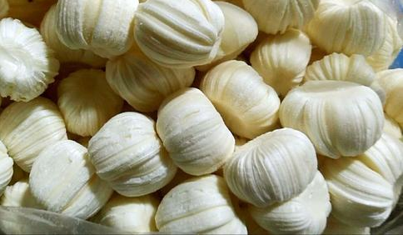
二十三，糖瓜粘
祭灶神

Slide 13
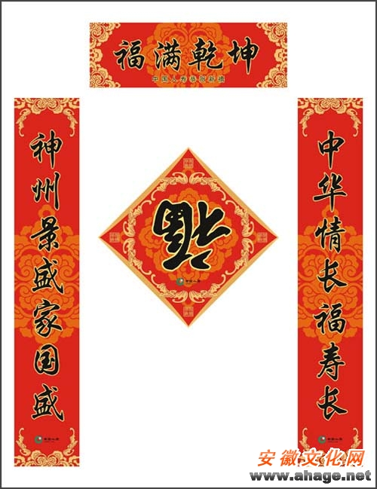
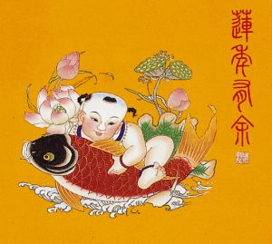
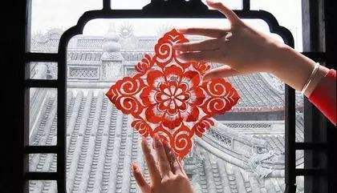
连年有余（鱼）
贴春联、福字、窗花、年画

Slide 14
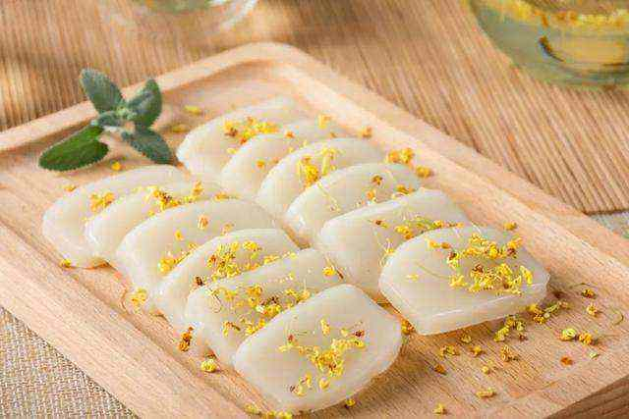
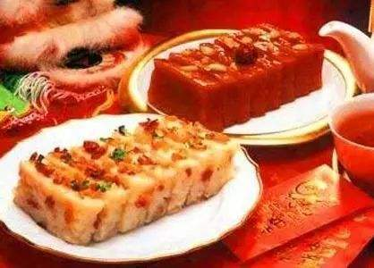
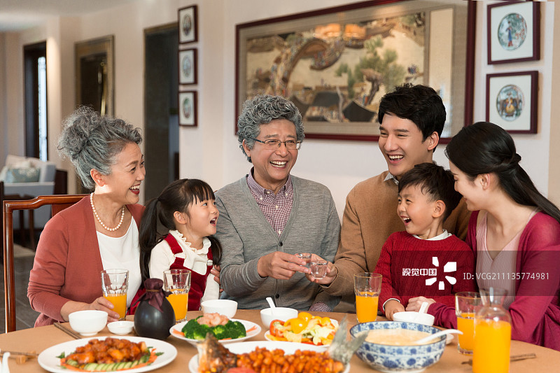
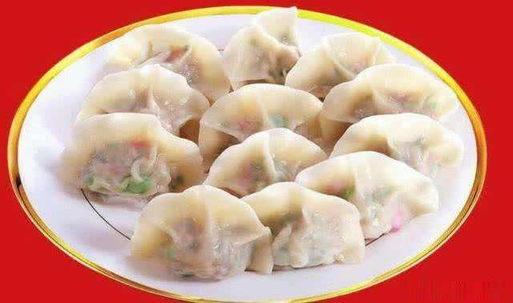
年夜饭
年糕
饺子

Slide 15
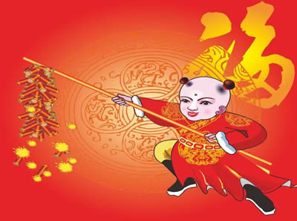
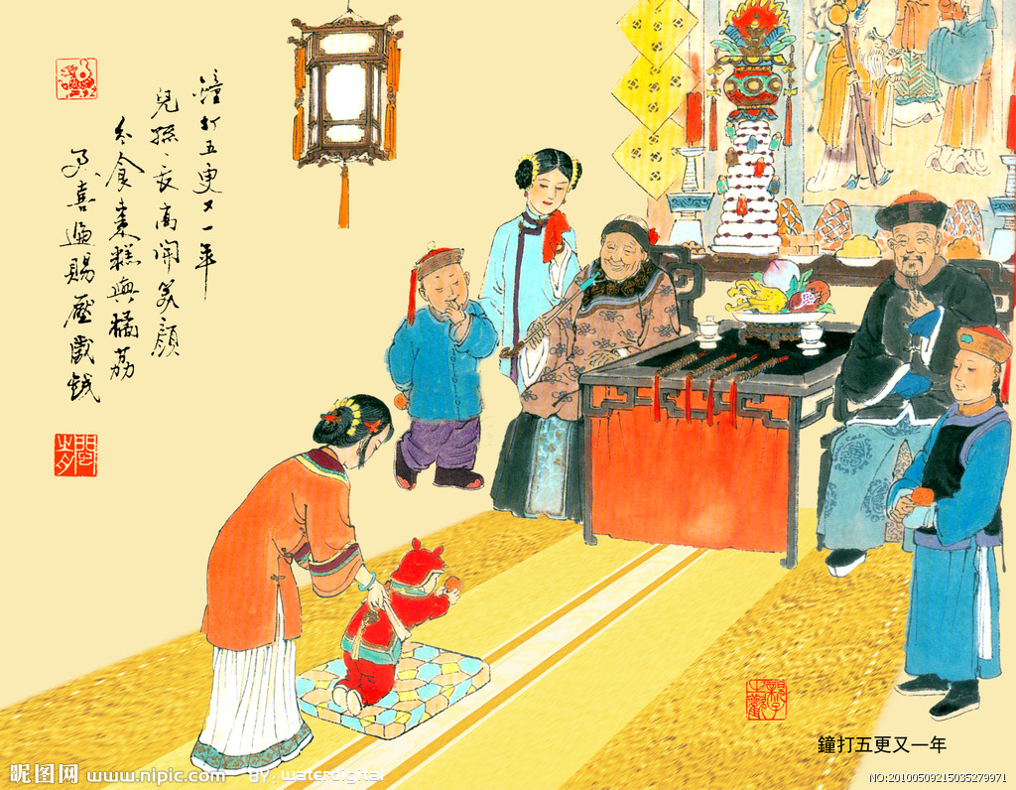
元日
（宋 王安石）
爆竹声中一岁除，
春风送暖入屠苏。
千门万户曈曈日，
总把新桃换旧符。
放鞭炮
拜年

Slide 16
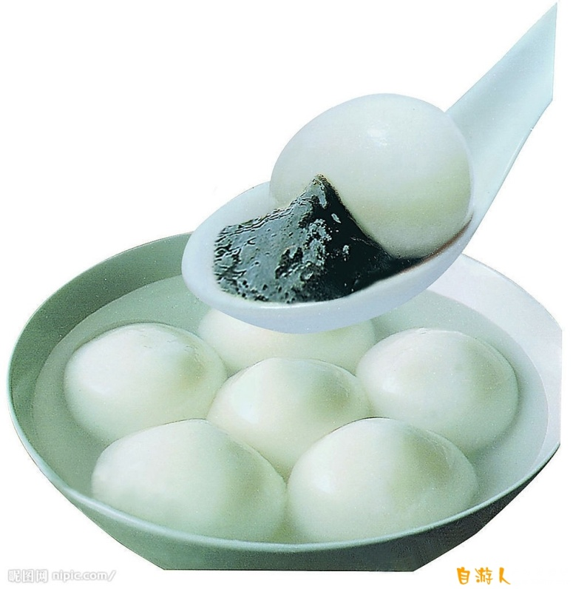
2、元宵节 正月十五
来历：始于“太一神”祭祀活动，皇帝在这一天出宫游玩，与民同乐。又叫“上元节”。
庆祝活动：“闹元宵”赏灯、猜灯谜、
耍龙灯、舞狮子、扭秧歌、
踩高跷、跑旱船。
吃汤圆（南方）、
元宵（北方）。

Slide 17
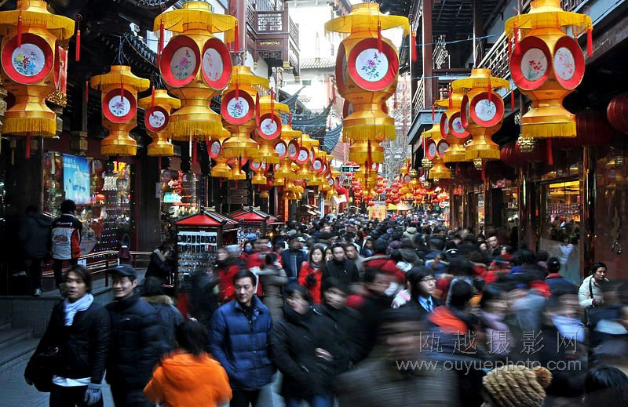
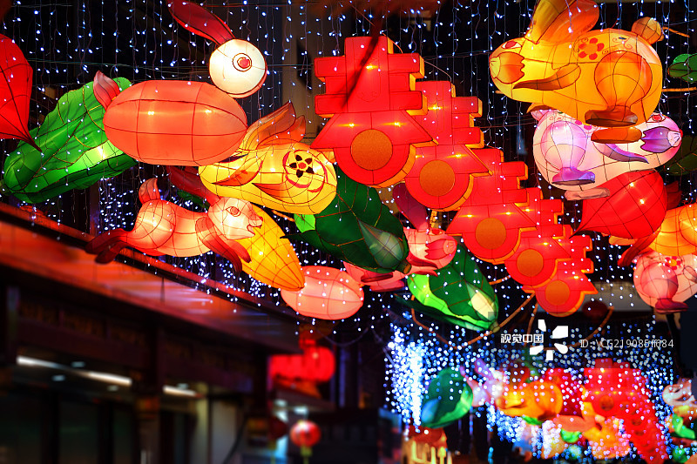
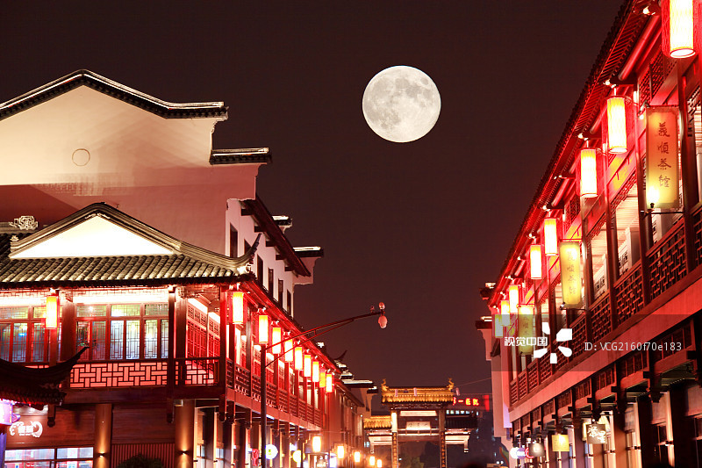
元宵节灯会
赏灯、猜灯谜

Slide 18
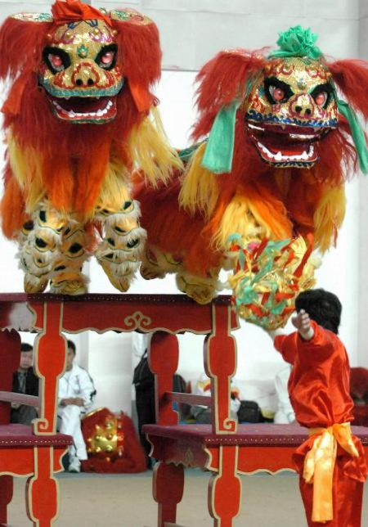
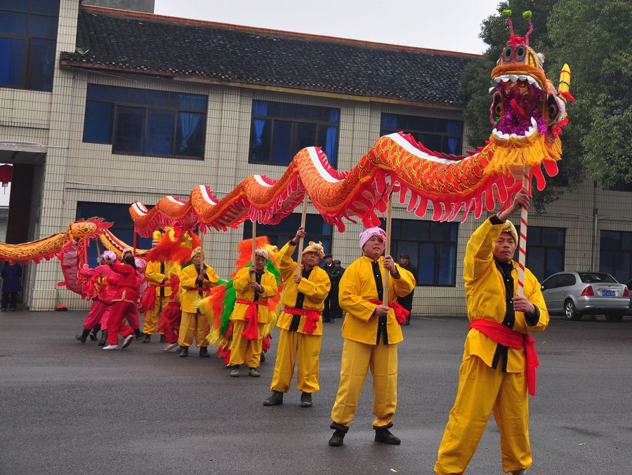
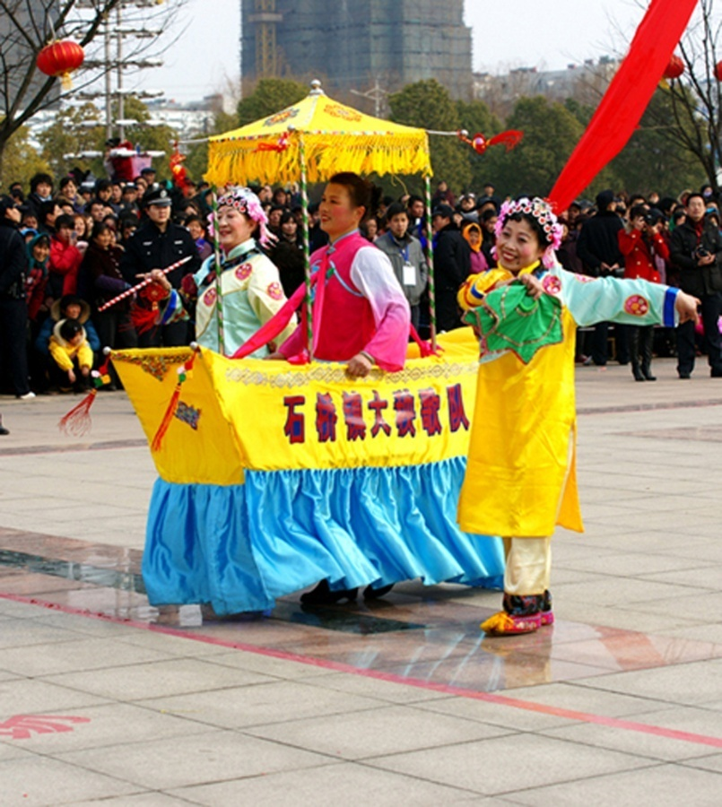
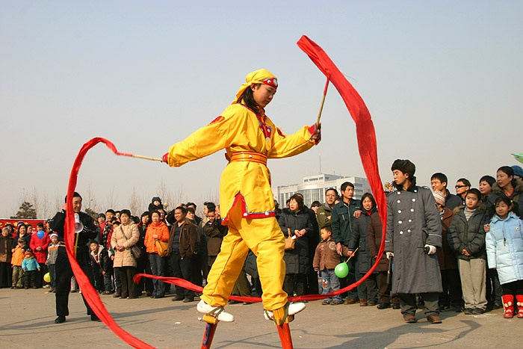
耍龙灯
舞狮子
跑旱船
踩高跷

Slide 19
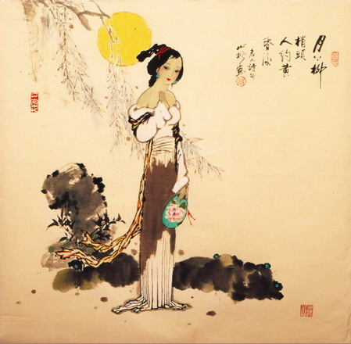
生查子﹒元夕
北宋﹒欧阳修
去年元夜时，花市灯如昼。
月上柳梢头，人约黄昏后。
今年元夜时，月与灯依旧
不见去年人，泪满春衫袖。

Slide 20
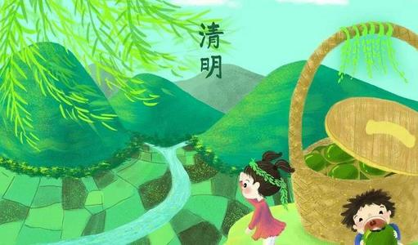
3、清明节（阳历4月4、或者4月5日、或者4月6日）
来历：①墓祭，祭祖扫墓。
②节气名称， “清明前后，种瓜种豆”
③寒食节（晋文公重耳与介子推），
禁烟禁火
活动：踏青，郊游，扫墓

Slide 21
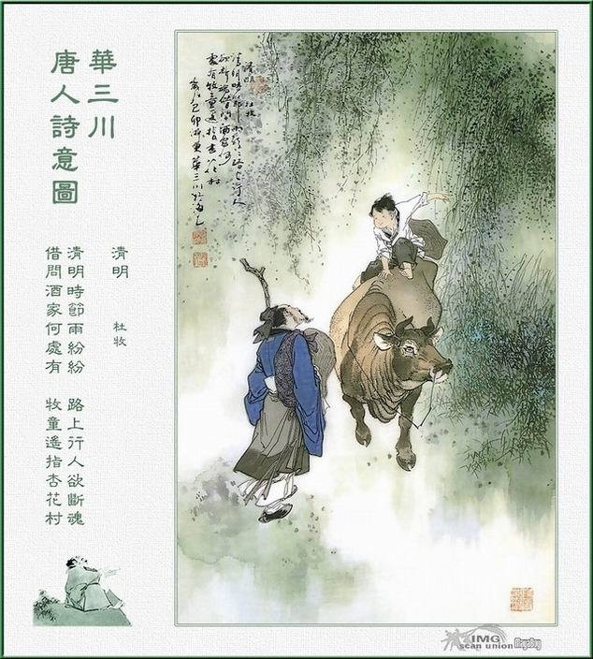
清明
（唐 杜牧）
清明时节雨纷纷，
路上行人欲断魂。
借问酒家何处有？
牧童遥指杏花村。

Slide 22
4、端午节（五月节、龙舟节）农历五月初五
来历： ① 端阳节、端五节，顺阳。
② 祭水神，赛龙舟。
③驱除瘟疫，沐浴来驱除恶毒。
④楚国的爱国诗人屈原投江
活动：挂菖蒲、艾叶，喝雄黄酒辟邪
吃粽子、赛龙舟

Slide 23
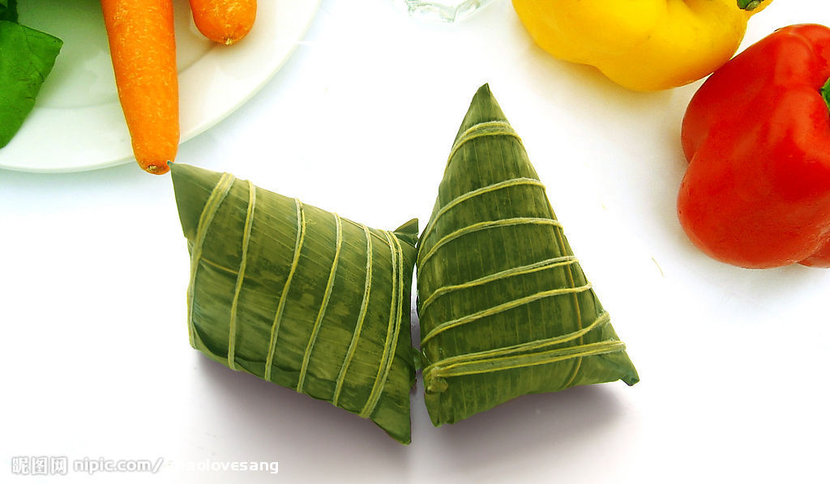
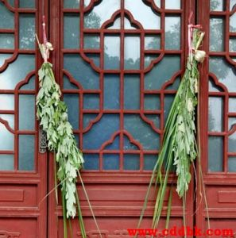
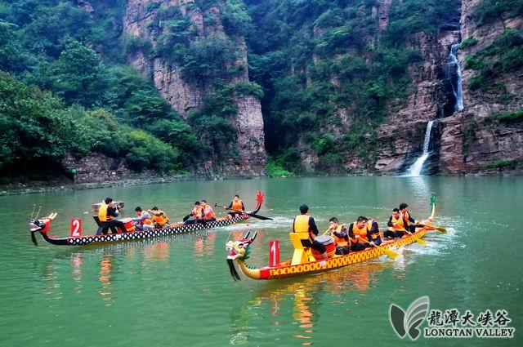
吃粽子
挂菖蒲、艾叶
赛龙舟

Slide 24
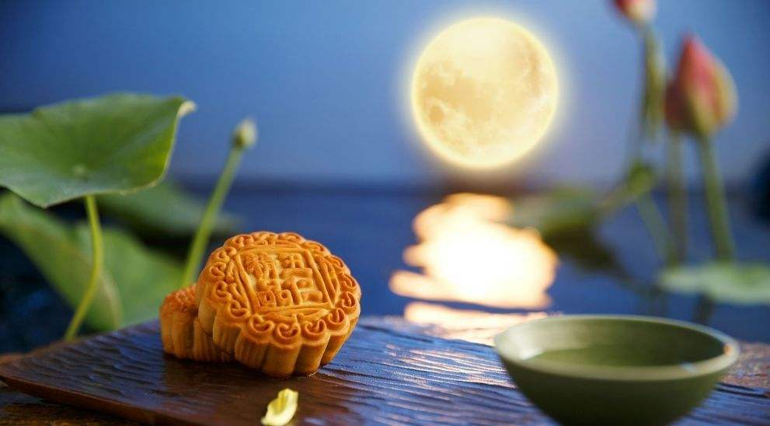
5、中秋节（农历八月十五）
来历： ①古代帝王祭月拜月活动。
②农民庆祝丰收。
这一天月亮满圆，象征团圆，所以中秋节又叫团圆节。
祭月（兔儿爷、嫦娥）、赏月、吃月饼。

Slide 25
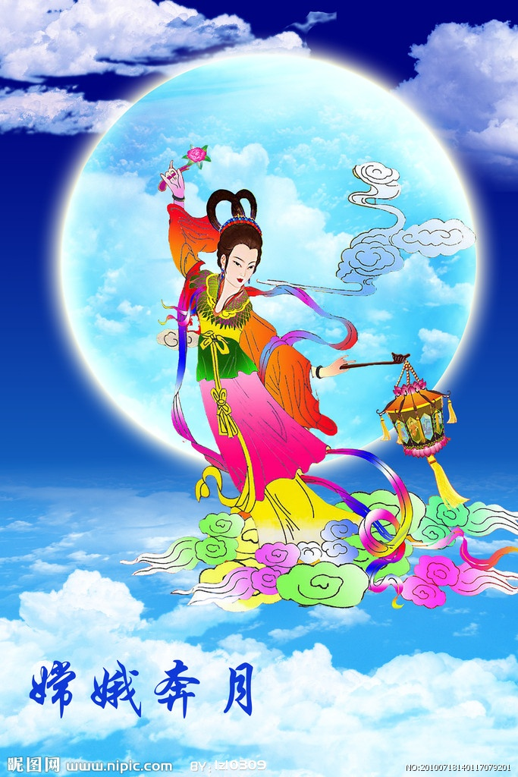
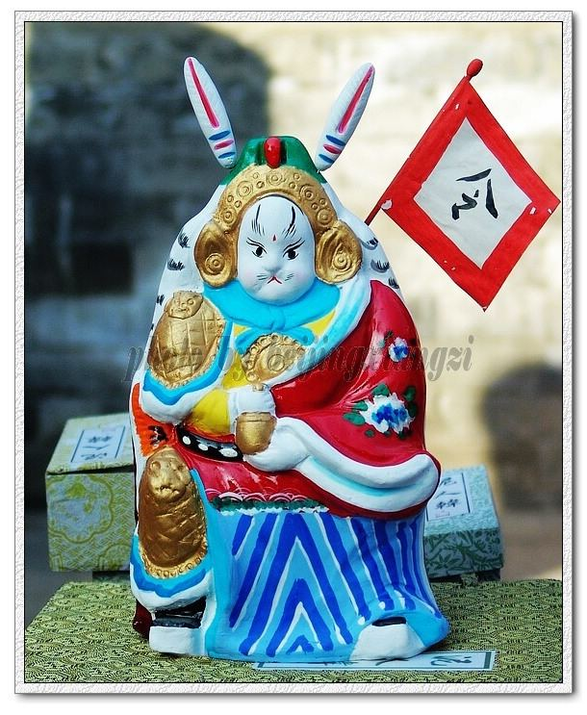
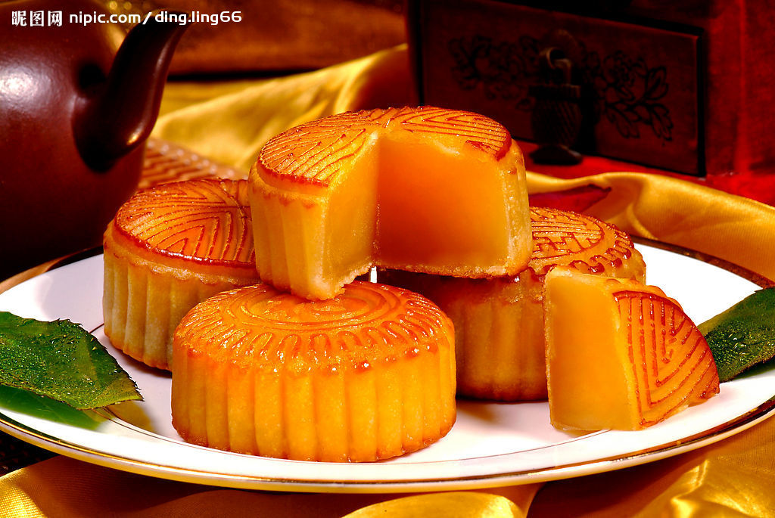
月饼
赏 月
兔儿爷

Slide 26
水调歌头 苏轼
明月几时有？把酒问青天。 不知天上宫阙，今夕是何年？ 我欲乘风归去，又恐琼楼玉宇， 高处不胜寒！起舞弄清影，何似在人间! 转朱阁，低绮户，照无眠。 不应有恨，何事长向别时圆？ 人有悲欢离合，月有阴晴圆缺，此事古难全。 但愿人长久，千里共婵娟。

Slide 27
6、重阳节（农历九月九日）
来历：丰收之时谢天帝，祭祖先。
登高、健身去病。
又叫老人节、登高节、重九节、菊花节。
活动：登高避灾，吃重阳糕、插茱萸、赏菊花、敬老活动。

Slide 28
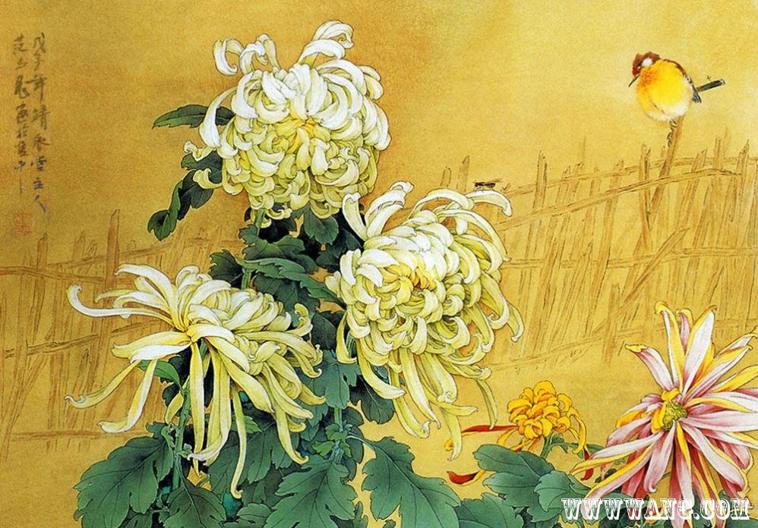
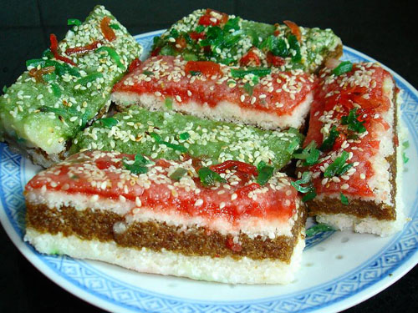
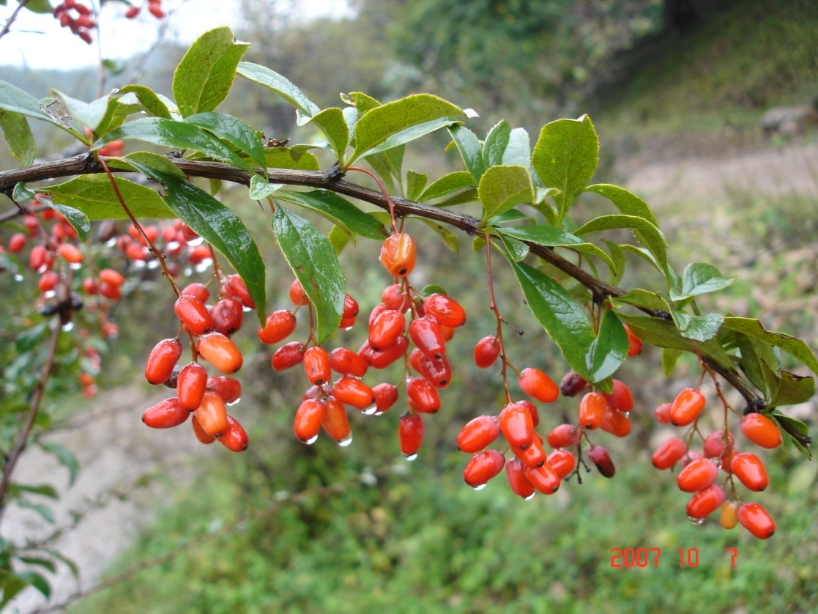
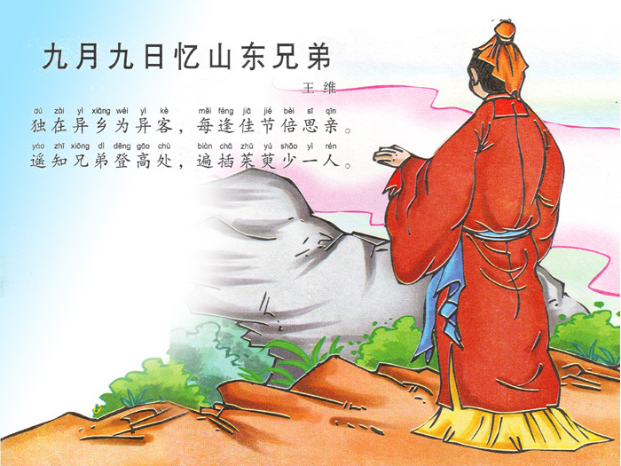
重阳糕
茱萸
菊花

Slide 29
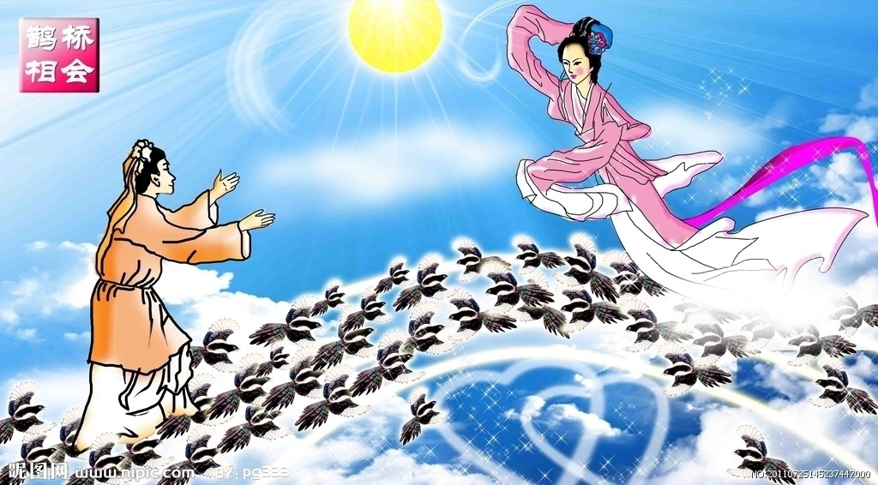
7、七夕节（农历七月初七）
来历：来源于古代传说“牛郎织女天河相会”的故事。妇女们穿针乞巧。
中国的情人节。

Slide 30
节日 | 时间 | 传统庆祝活动 | 传统食品
春节 | 农历正月初一 | 贴春联、拜年 | 饺子、年糕、团圆饭
元宵节 | 农历正月十五 | 赏灯 | 元宵、汤圆
清明节 | 公历4月5日前后 | 踏青、扫墓
端午节 | 农历五月初五 | 赛龙舟 | 粽子
中秋节 | 农历八月十五 | 赏月 祭月 | 月饼
重阳节 | 农历九月初九 | 登高 | 重阳糕

Slide 31
登高 春节（农历正月初一） 粽子
赛龙舟 元宵节（农历正月十五） 月饼
贴春联 清明节（公历4月4-6日） 团圆饭
拜年 端午节（农历五月初五） 元宵
赏月 中秋节（农历八月十五） 汤圆
踏青 重阳节（农历九月初九）
扫墓

Slide 32
1.2、近现代节日
1） 纪念中国近现代史上的某一个重大事件
5月4日：五四青年节 ，纪念1919年5月4日中国学生爱国运动。
7月1日：七一建党节，纪念中国共产党成立。
8月1日：八一建军节，纪念中国人民解放军建军。
10月1日：十一国庆节，纪念1949年10月1日 中华人民共和国成立。

Slide 33
2） 国际节日（公历）
1月1日：新年、元旦
3月8日：三八妇女节
5月1日：五一劳动节
6月1日：六一儿童节
9月10日：教师节

Slide 34
中国的法定节假日：7个，放假
元旦
春节
清明节
五一劳动节
端午节
十一国庆节
中秋节（2021年9月21日）

Slide 35
二、中国风俗
2.1 婚俗
父母之命，媒妁之言
门当户对
嫁鸡随鸡，嫁狗随狗
嫁出去的女儿，泼出去的水
半边天

Slide 36
中国婚俗文化关键词
男婚女嫁
中国古代是男权宗法社会，男女在结婚时使用不同的字眼，女子“嫁”，男人结婚叫“娶”。中国古代妻子是依附于丈夫的，妻随夫荣，如果丈夫潦倒，甚至可以把妻子像货物一样卖掉。
上门女婿

Slide 37
父母之命，媒妁（shuò）之言
1、古代社会，婚姻的缔结不只是个人行为，有时更是一种家族行为，因此要求从家庭、家族的利益考虑。
2、儒家崇尚“孝”，儿女对父母的服从，因此父母对儿女有主婚权。
3、古代男女不能随便见面，要由男家托“媒人”带着礼物到女人家去求婚。即使双方见过面，互相了解，愿意结亲，也得由媒人出面，才是合法的，才能被社会所承认。

Slide 38
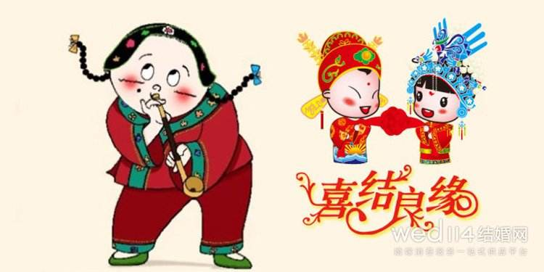
4、 “媒人”又叫“月老”、“红娘”、情人相见叫“鹊桥相会”。在中国人的传统观念中，给别人做媒是一件非常重要的善举，是每一个中国女人都很愿意做的事情。
5、送彩礼、送嫁妆

Slide 39
明媒正娶
中国素有“礼仪之邦”的美称，所以中国的婚姻以父母之命、媒妁之言为必备条件，同时婚礼要完成六礼的仪式。六礼纳采、问名、纳吉、纳征、请期、亲迎六个仪节，这样才能合乎礼节，称为“明媒正娶”的，才是合法的。

Slide 40
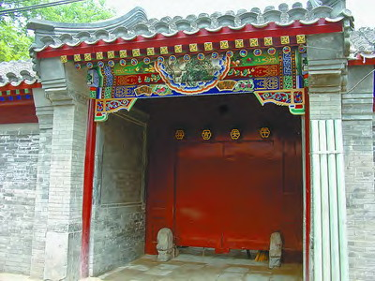
门当户对
户对
门当

Slide 41
“门当”本来是指大宅门前的一对石鼓。“户对”门楣双侧的砖雕、木雕，它的多少与官职的高低成正比。
后来用指男女双方社会地位相当，家庭经济情况相当，适合结亲。有许多男女青年，虽真诚相爱，却由于不是门当户对，遭到家长反对，闹出悲剧。

Slide 42
嫁鸡随鸡，嫁狗随狗
在古代中国，男女地位极不平等，妇女在婚姻生活中的地位极低，女子没有选择丈夫的权利，没有再婚的自由。同时中国人的传统观念又需要维持婚姻的稳定，女子出嫁后，不论男子好坏都要遵从。

Slide 43
嫁出去的女儿，泼出去的水
在古代中国，女人结婚后就不再属于原先的家族，结婚后的人生荣辱、生死都与娘家不再相干。举行结婚仪式时，新娘要乘坐花轿，由兄弟抱着到花轿上。花轿抬起后，娘家人要把一大盆清水倒在门前，以示女儿的清白。这种习俗其实是要证明给街坊四邻看，自己的女儿是堂堂正正用花轿明媒正娶走的。后来这句俗语指女儿出嫁后一切荣辱与娘家无关，连父母也不需要赡养，就像泼出去的水一样没办法收回来。

Slide 44
半边天
指女人。
出现在20世纪50年代初，宣扬男女平等，鼓励妇女在经济、政治方面的参与行为。

Slide 45
结婚当天的婚俗
新人：新娘、新郎、伴娘、伴郎
新娘结婚要坐花轿
新娘要盖红盖头，新郎掀红盖头
拜堂
喝交杯酒

Slide 46
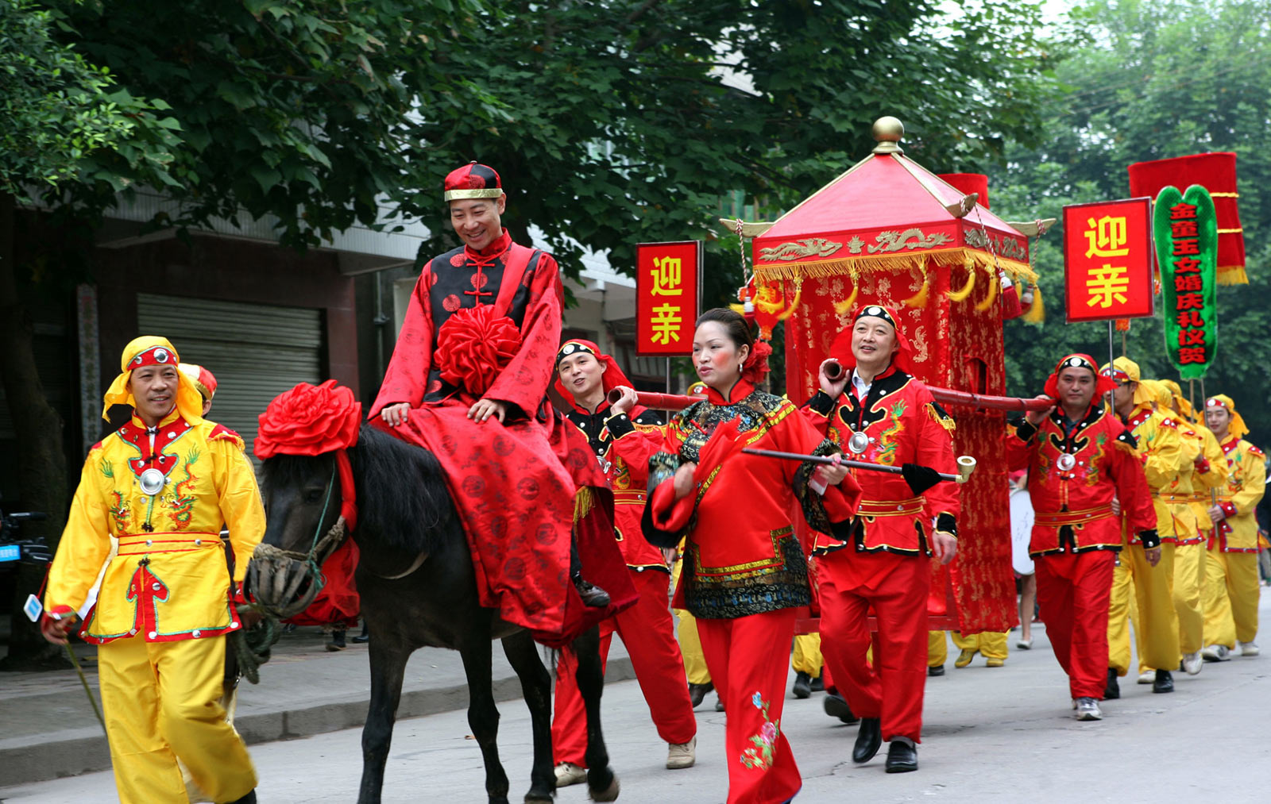
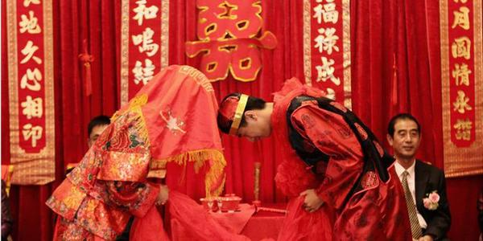
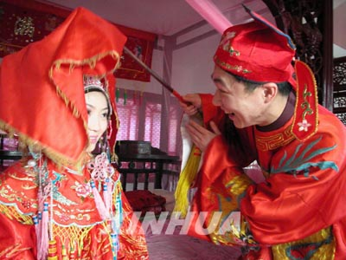
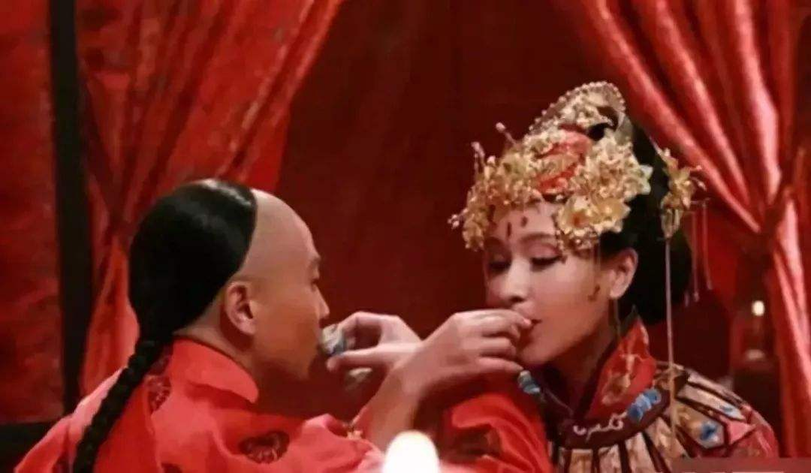

Slide 47
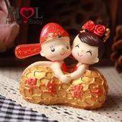
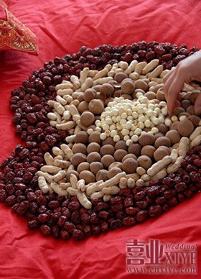
贴红囍
洞房花烛、新房、
闹洞房
早生贵子
枣、花生、桂园、莲子

Slide 48


2.2 中国的饮食文化
因气候环境、食材不同、文化传统与烹饪方法不同形成
10个区域：东北以炖菜为主，口味咸重
内蒙及西北，以牛羊肉为特色
黄河中游以面食为特色
京津地区融合特色，满汉全席
黄河下游以山东菜为代表

Slide 49
长江中游鲜咸辣
长江下游口味清淡，精致细腻
西南地区以食辣著名
东南地区喜爱珍奇野味，爱喝汤
青藏高原牛羊肉，面食多

Slide 50
八大菜系：
川菜 四川 麻辣 宫保鸡丁、麻婆豆腐
鲁菜 山东 味浓葱味 葱烧海参、糖醋鲤鱼
苏菜 江苏 原味河鲜 大煮干丝、狮子头
粤菜 广东 善用生猛海鲜 烤乳猪、龙虎会
浙菜 杭州 清爽不腻 龙井虾仁、西湖醋鱼
徽菜 安徽 烧炖火工 烧鸡、红烧头尾
湘菜 湖南 香辣酸麻 冰糖酸莲
闽菜 福建 海味咸香 烧片糟鸡、太极明虾

Slide 51


Slide 52

中国的食辣文化
重辣地区：四川、重庆、湖南、湖北、江西
微辣地区：西北、东北、华北

Slide 53
中国的茶文化
始于西汉，盛于明代。陆羽《茶经》
饮茶的地域区别：东北华北：花茶
西南地区：紧压茶
长江中下游地区：绿茶
东南地区：乌龙茶、红茶

Slide 54

十大名茶： 西湖龙井（杭州）
太湖碧螺春（江苏洞庭山） 君山银针（洞庭湖）
安溪铁观音（福建） 凤凰水仙（潮州）
太平猴魁（安徽） 黄山毛峰（安徽）
六安爪片（安徽） 祁门红茶（安徽）
信阳毛尖（河南大别山）

Slide 55

中国的酒文化：白酒文化
中国造酒的祖先：仪狄、杜康
中国酒文化的特点：
1、饮酒是对客人的尊重
2、座位有次序，敬酒有顺序
3、在中国，饮酒不是为了品酒，而是为了交际

Slide 56

酒与文学艺术紧密相联
“李白一斗诗百篇，长安市上酒家眠，
天子呼来不上船，自称臣是酒中仙。”
（杜甫《饮中八仙歌》）
“俯仰各有态，得酒诗自成。”
（苏轼《和陶渊明〈饮酒〉》）
“一杯未尽诗已成，涌诗向天天亦惊。”
（杨万里《重九后二月登万花川谷月下传觞》）

Slide 57
复习
一、填空题：
1、中国四大有法定假日的传统节日是 、 、 和 。
2、春节期间的庆祝活动有 、 、 等。
3、春节的传统食品有 、 。
4、元宵节的庆祝活动有 、 、 等。
5、元宵节的传统食品是 或叫 。
6、清明节活动有 、 、 等。

Slide 58
7、端午节的活动主要活动是 ，相传跟历史上 的故事有关，端午节的传统食品是 。
8、中秋节的庆祝活动有 、 等，传统食品是 。
9、中华人民共和国是 年 月 日成立的，所以中国的国庆节是每年的 月 号。
10、在中国结婚男方叫 ，女方叫 ，婚姻介绍人叫 。

Slide 59
二、名词解释
门当户对
三、思考题
你对中国哪个节日比较感兴趣或者印象深刻？为什么？谈谈你的想法。

